Slide 1

曲线拟合的最小二乘法问题
在工程技术中常常需要根据实验数据求变量间的函数关系，或根据测量的坐标求出某条曲线的方程。
给出一组离散点，我们可以用插值的方法确定一个函数逼近原函数。在实际问题中，数据不可避免的会有误差，插值函数会将这些误差也包括在内。另外，有时这些数据大量的，或看似杂乱无章的。

Slide 2
况且，有时根据前人的经验或数据的特点可以分析出经验公式的大致形式，只是其中有些参数需要依据确定，不便使用插值逼近。这就需要新的逼近方法。
引例、某种合成纤维的强度与其拉伸倍数有直接关系，下表是实际测定的24个纤维样品的强度与相应拉伸倍数的记录。

Slide 3
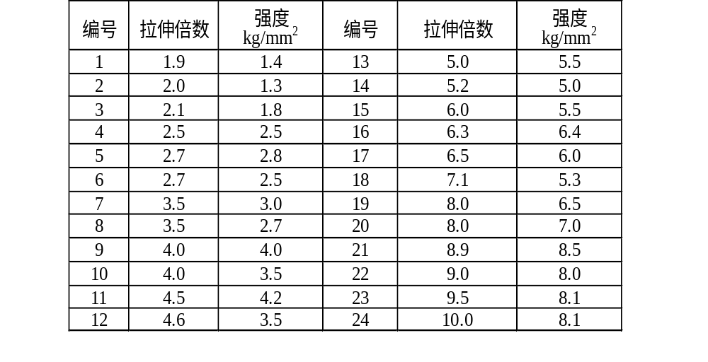
数据表格

Slide 4
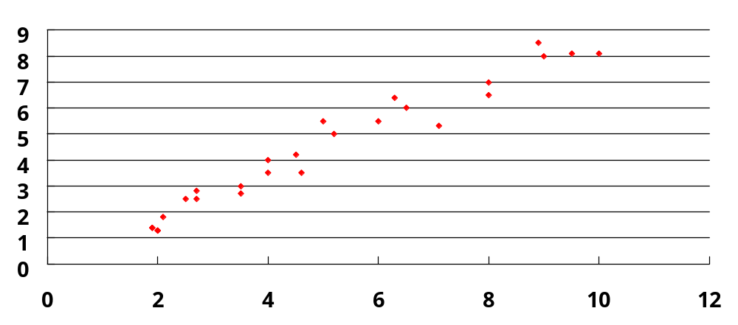
将数据描绘到坐标纸上

Slide 5
这种逼近方法要求：
1)不要求逼近函数严格过已知的数据点；
2)但要求逼近函数在某种意义下尽可能靠近已知的数据点；

Slide 6

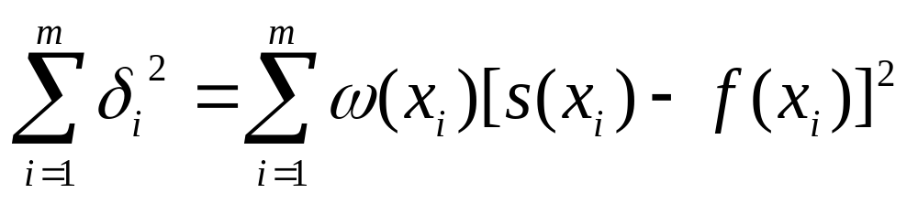
曲线拟合的最小二乘法
定义
f(x)为定义在区间[a,b]上的函数，已知f(x)的一组对应数据 (x_{i} ， f(x_{i})) ，(i=1,2,……,m),
Φ＝span{ϕ₀， ϕ₁，……， ϕ_{n}}为某一函数类，
在Φ 中求一个函数
s(x)=a₀ ϕ₀ + a₁ ϕ₁ + … +a_{n}ϕ_{n}
使得
这一问题称为最小二乘问题。其中ω (x)称为权函数。

Slide 7
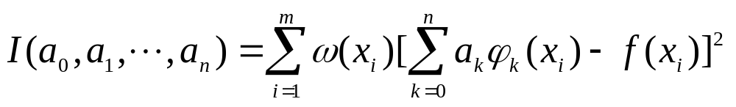
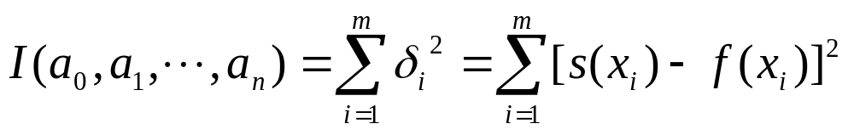
即要求：
最小。
当取权函数ω (x)≡1 时有

Slide 8
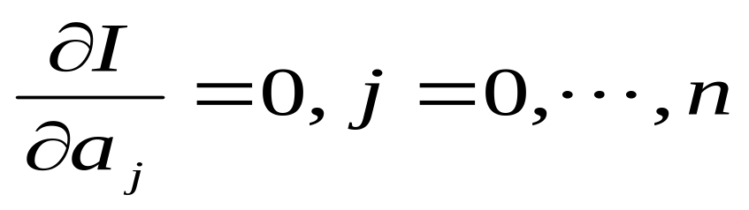
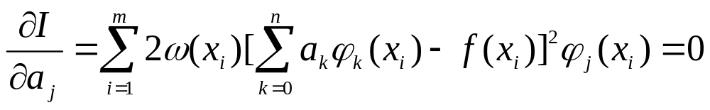
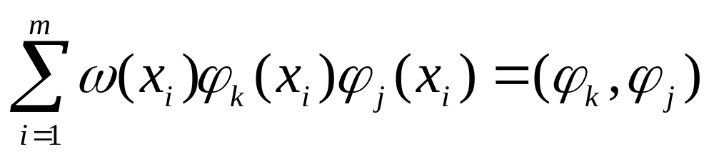
由于它关于系数{a₀， a₁ ，… ， a_{n}}最小，因此有：
记
称为函数ϕ_{k}和ϕ_{j}的内积。

Slide 9
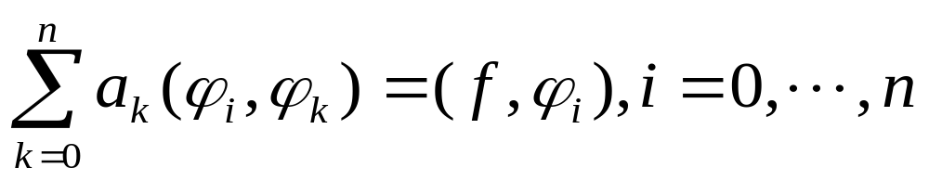
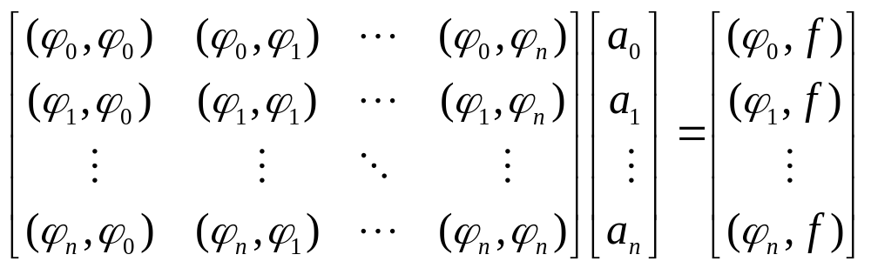
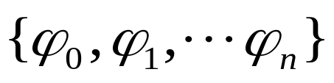
法方程
则有
于是有方程组：
由
的线性无关性，知道该方程存在唯一解

Slide 10
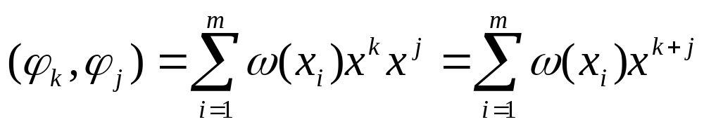
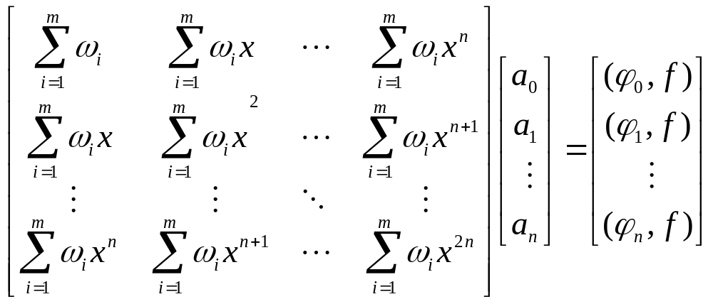
多项式拟合
当取ϕ₀ ＝1， ϕ₁ ＝x ，……， ϕ_{n} ＝x^{n}时,
s(x)= a₀+ a₁ x +… + a_{n} x^{n}
为一个多项式。
此时
法方程为

Slide 11
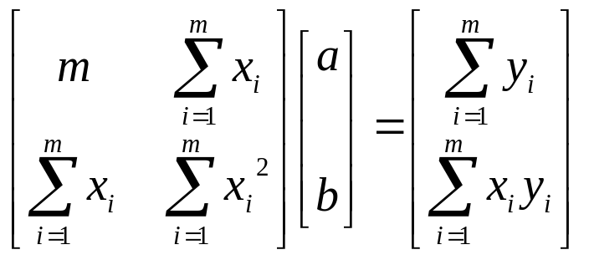
1.线性拟合
已知f(x)的一组对应数据 (x_{i} ， f(x_{i})) ，(i=1,2,……,m),
取Φ＝span{1， x}，求函数: y=a+bx拟合曲线f(x)。
法方程为

Slide 12
例：炼钢是个氧化脱碳的过程，钢水含碳量的多少直接影响冶炼时间的长短，下表给出某厂平炉生产的记录。x_{i}表示熔毕碳的含量，y_{i}表示冶炼时间 ，已知y=a+bx。
试根据数据确定参数a 和b ，并估计熔毕碳的含量为130时的冶炼时间。
i
1
2
3
4
5
x_{i}
165
123
150
123
141
y_{i}
187
126
170
125
148

Slide 13
解：准备数据：
i
1
2
3
4
5
∑
x_{i}
165
123
150
123
141
702
y_{i}
187
126
170
125
148
758
x_{i}²
27225
15129
22500
15129
19881
99864
x_{i} y_{i}
30855
15498
25500
15375
20868
108096
法方程：5a+702b=758 ， 702a+99864b=108096
解之得：a= −28.61878453038674,
b=1.283609576427256
y＝−28.61878453038674 + 1.283609576427256x

Slide 14
f(130)≈138.25.
•
•
•
•
•

Slide 15
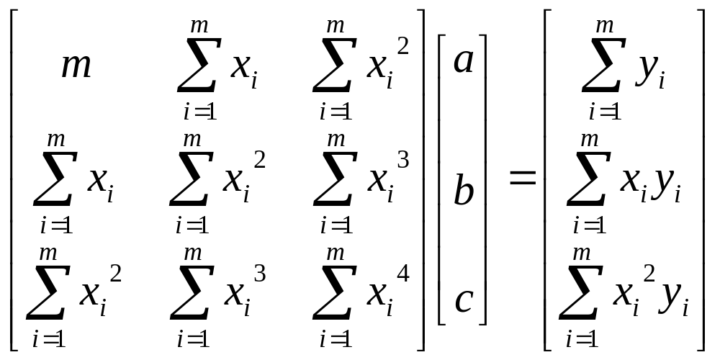
2.抛物拟合
已知f(x)的一组对应数据 (x_{i} ， f(x_{i})) ，(i=1,2,……,m),
取Φ＝span{1， x ， x²}，求函数: y=a+bx +cx²拟合曲线f(x)。
法方程为

Slide 16
几种常见曲线拟合的线性化
拟合函数类型常常是根据经验或理论推导的结果来选择的。当无法分析拟合函数的类型时，可根据已知数据的散点图的分布情况和特点选择适当的拟合曲线类型。
下面给出几种常用曲线的图形，并可通过适当变换将其化为较简单的拟合：

Slide 17
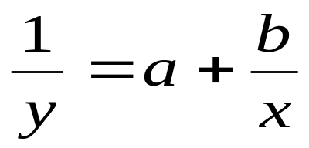
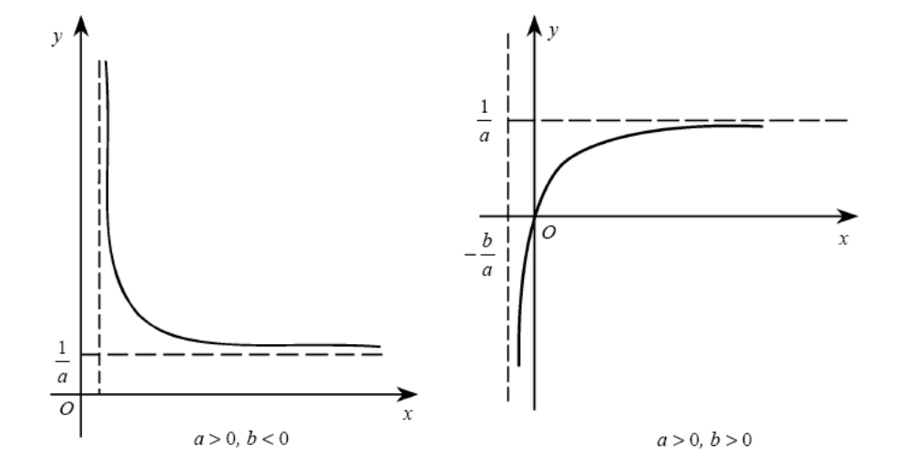
1.双曲线： (a>0)

Slide 18
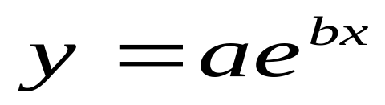
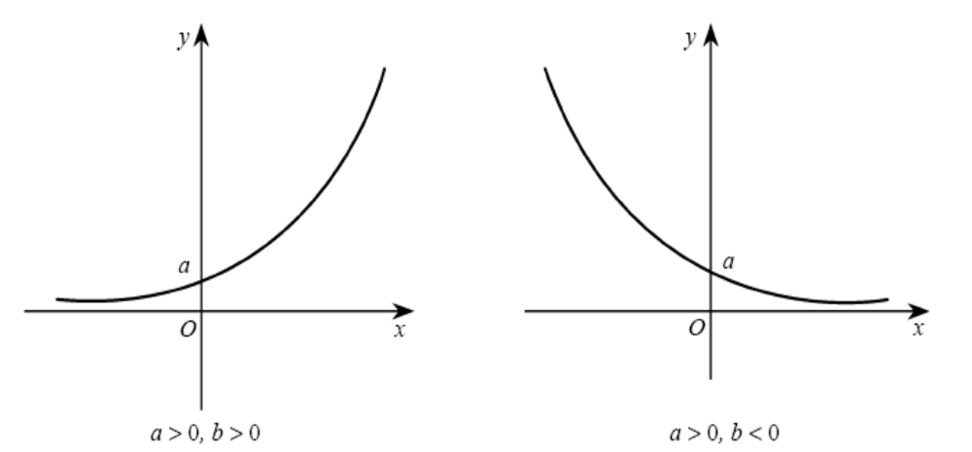
2. 指数函数：

Slide 19
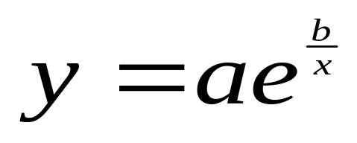
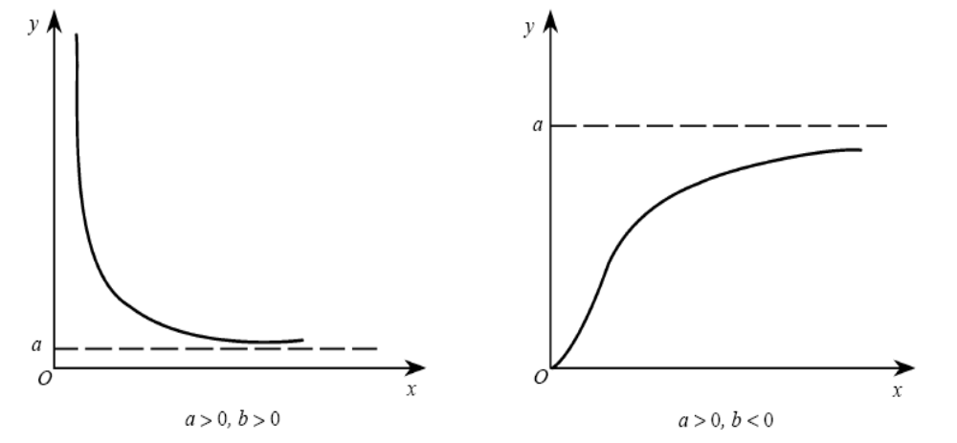
3．指数函数： (a>0)

Slide 20
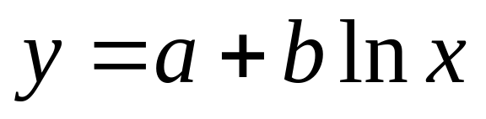
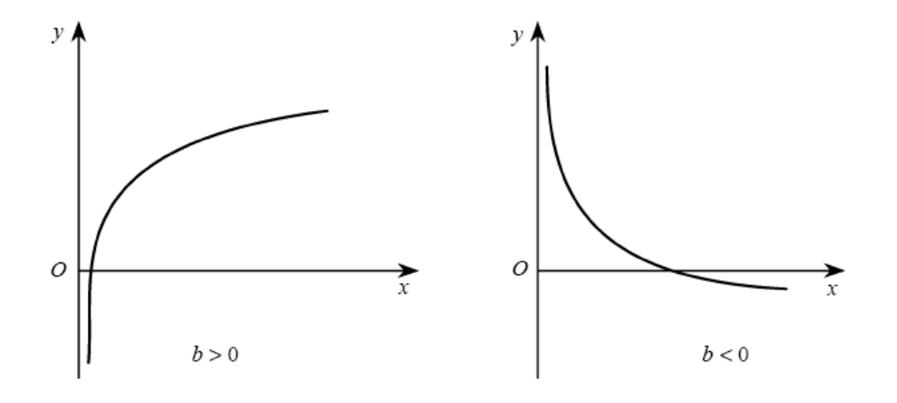
4．对数函数：

Slide 21
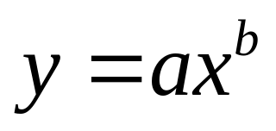
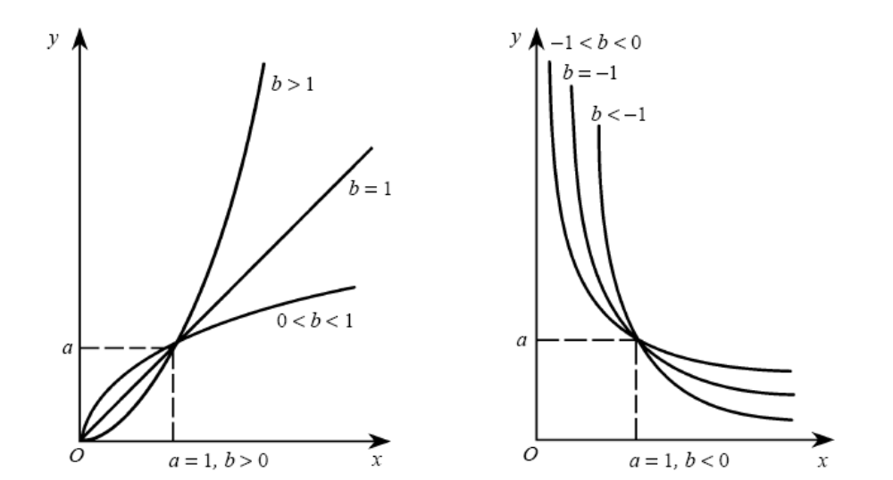
5．幂函数：

Slide 22
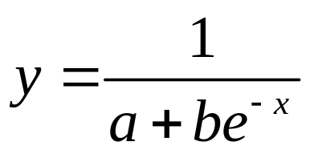
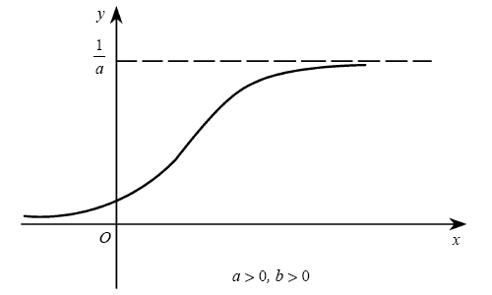
6．S曲线

Slide 23
例
现有一组测量数据如下表：
x_{i}
0.0
0.5
1.0
1.5
2.0
2.5
y_{i}= f (x_{i})
2.0
1.0
0.9
0.6
0.4
0.3
用曲线拟合的最小二乘法求形如y=be^{ax}的经验公式，并用该公式估计x＝1.4时的y= f (1.4)的近似值.

Slide 24
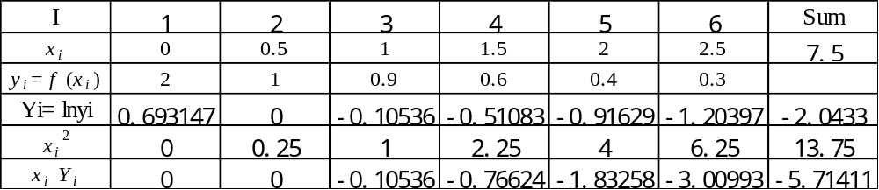
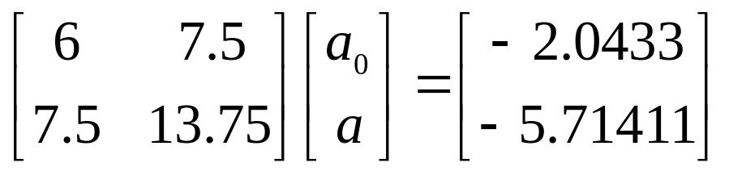
解：将y=be^{ax}变形，lny=lnb+ax 令Y = lny , a₀= lnb,则有线性关系： Y = a₀ +ax ，准备数据：
于是法方程为：
解之得： a₀= 0.562303, a= − 0.722282,于是b＝ 1.754709.
经验公式为y= 1.754709 e ^{− 0.722282 x}， y= f (1.4) ≈0.68335

Slide 25
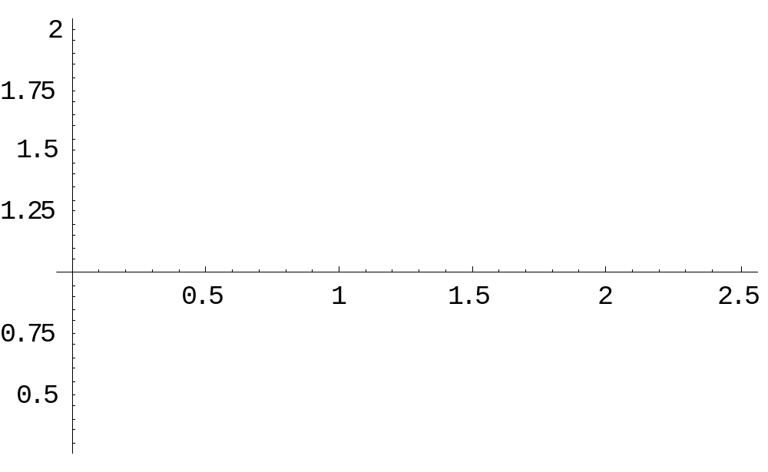
散点图

Slide 26
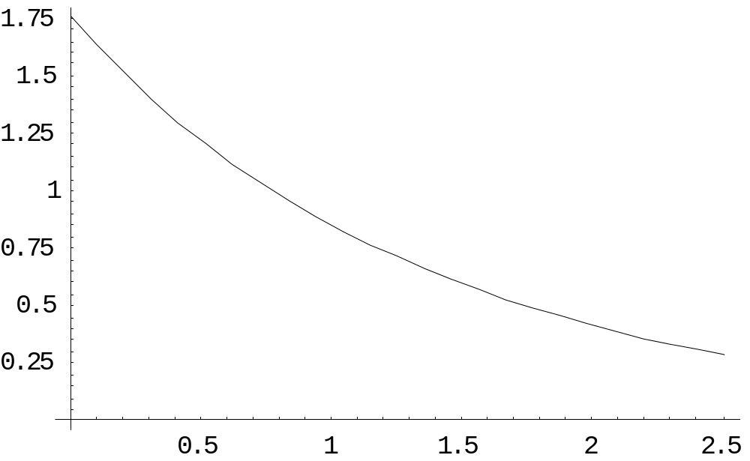
拟合曲线图

Slide 27
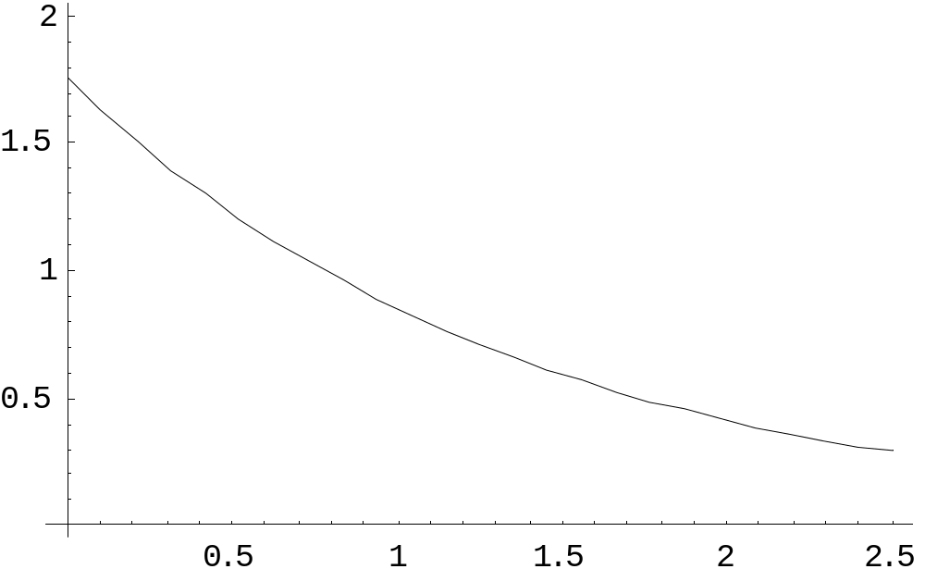
拟合曲线图与散点图对照

Slide 28
加入点 y= f (1.4) ≈0.68335

Slide 29
例
电容器充电后电压达到100V，然后考试放电，经检测得到时间t与电压 u的一组数据如下：
t | 0 | 1 | 2 | 3 | 4 | 5 | 6 | 7 | 8 | 9 | 10
u | 100 | 75 | 55 | 40 | 30 | 20 | 15 | 10 | 10 | 5 | 5
试建立电压u与时间t之间的函数关系，并测算t=3.2时的电压u为多少？

Slide 30
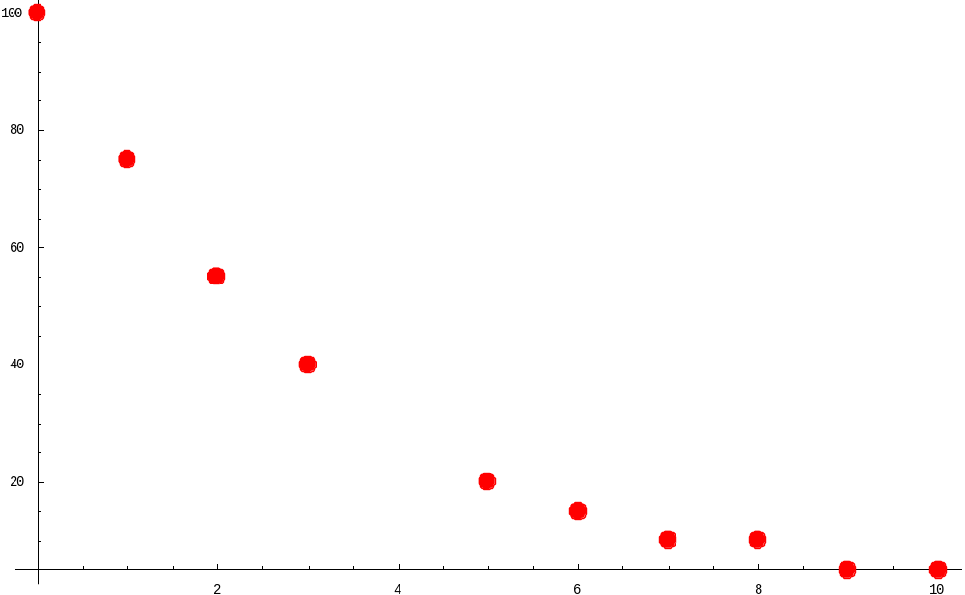
散点图
可作形如：u=Be^{at} 的经验公式。

Slide 31
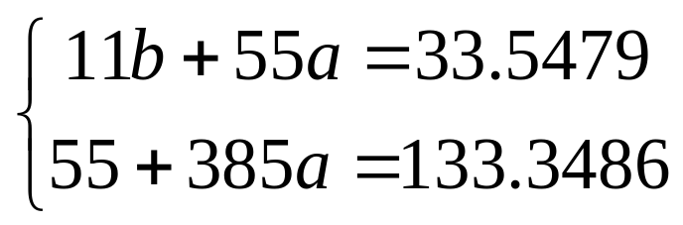
数据
 |  |  |  |  |  |  |  |  |  |  |  | Sum
t | 0 | 1 | 2 | 3 | 4 | 5 | 6 | 7 | 8 | 9 | 10 | 55
u | 100 | 75 | 55 | 40 | 30 | 20 | 15 | 10 | 10 | 5 | 5
U=lnu | 4.605 | 4.317 | 4.007 | 3.688 | 3.401 | 2.995 | 2.70 | 2.302 | 2.302 | 1.6094 | 1.609 | 33.54
t^2 | 0 | 1 | 4 | 9 | 16 | 25 | 36 | 49 | 64 | 81 | 100 | 385
t*U | 0 | 4.317 | 8.014 | 11.06 | 13.6 | 14.97 | 16.24 | 16.11 | 18.420 | 14.484 | 16.09 | 133.34
法方程组
解之得 b=4.61303, a=-0.312645.于是B=100.789,
得经验公式：u=100.789e^{-0.312645}

Slide 32
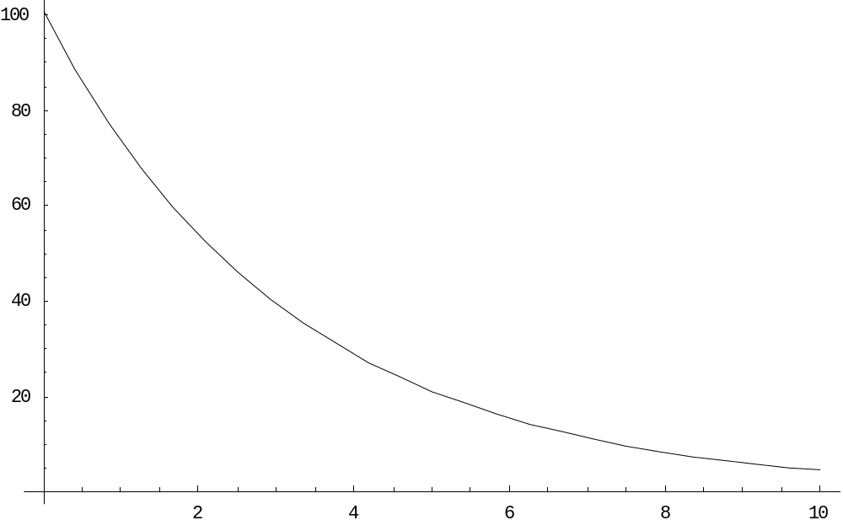

Slide 33
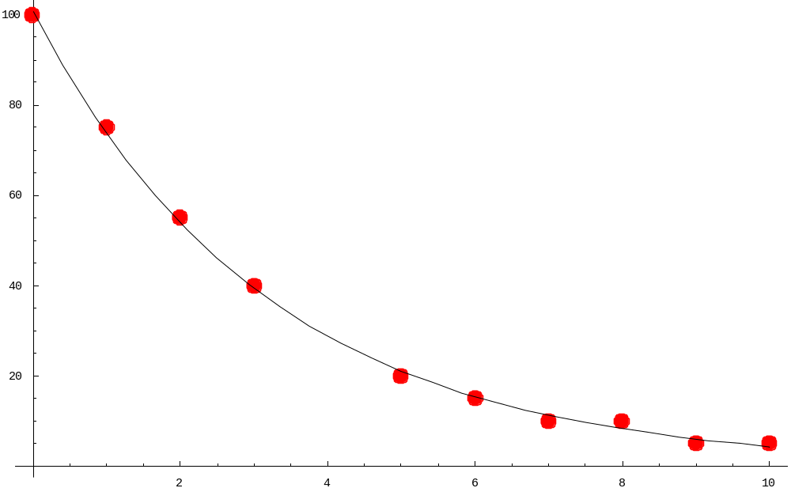

Slide 34
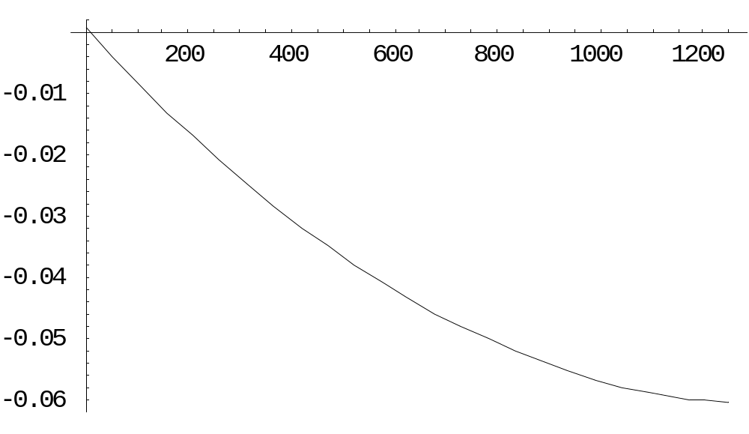
对机床厂问题作二次拟合得
拟合曲线为

Slide 35
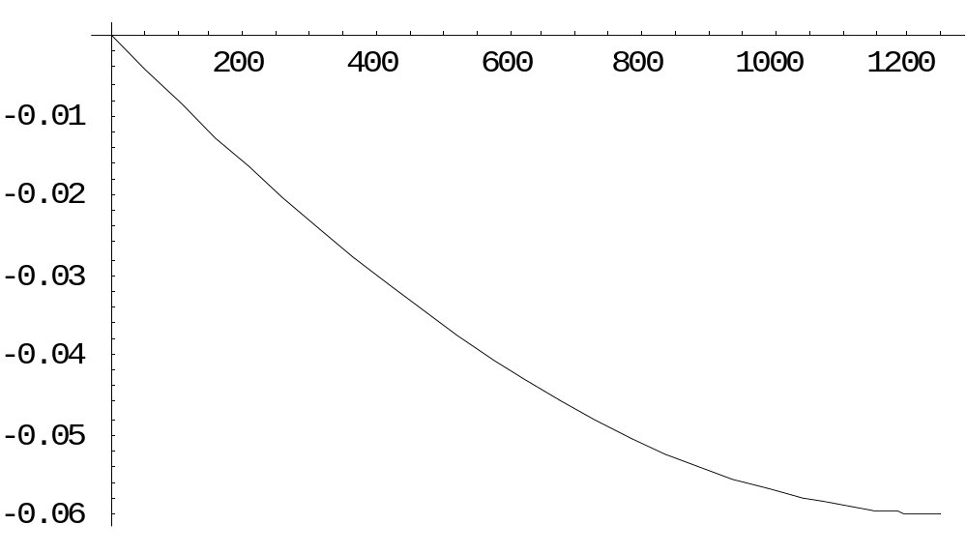
作三次拟合得
拟合曲线为

Slide 36

例题
下表是2004年8月11日男子赛跑奥运会纪录
x | 100 | 200 | 400 | 800 | 1500
y | 9.84 | 19.32 | 43.49 | 102.58 | 212.07
试建立当今成年男子赛跑所需时间与距离之间的
函数关系，并测算男子1000米赛跑奥运会纪录大
概为多少？

Slide 37
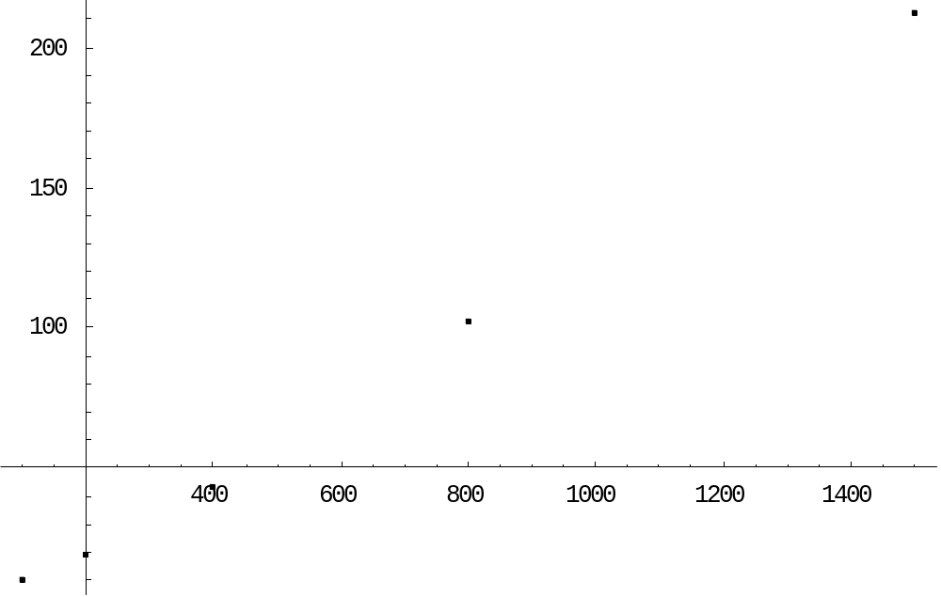

Slide 38
抛物拟合：
T(x)= −3.576+0.11532x+0.0000191035x²
T(1000)=130.847
注意：作二次拟合时数据较大，处理困难，可换算单位将距离除以100处理，只需回代时换算回去即可。

Slide 39
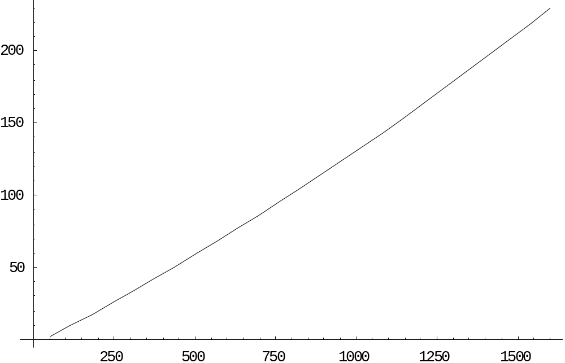

Slide 40
2.幂函数拟合：
T(x)=0.0410863 x^{1.14587}
T(1000)=112.541

Slide 41
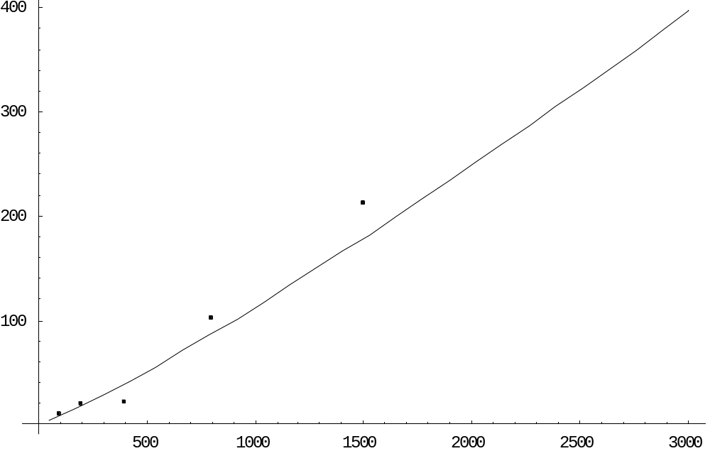

Slide 42
应用实例：
上海机床厂为客户加工一个压轴，要求压轴边缘曲线过下列各点，试设计压轴边缘曲线的方程 。
x | 0 | 125 | 250 | 375 | 500 | 612 | 750 | 870 | 1000 | 1125 | 1250
y | 0 | −0.01 | −0.02 | −0.028 | −0.036 | −0.043 | −0.049 | −0.054 | −0.057 | −0.059 | −0.06

Slide 43
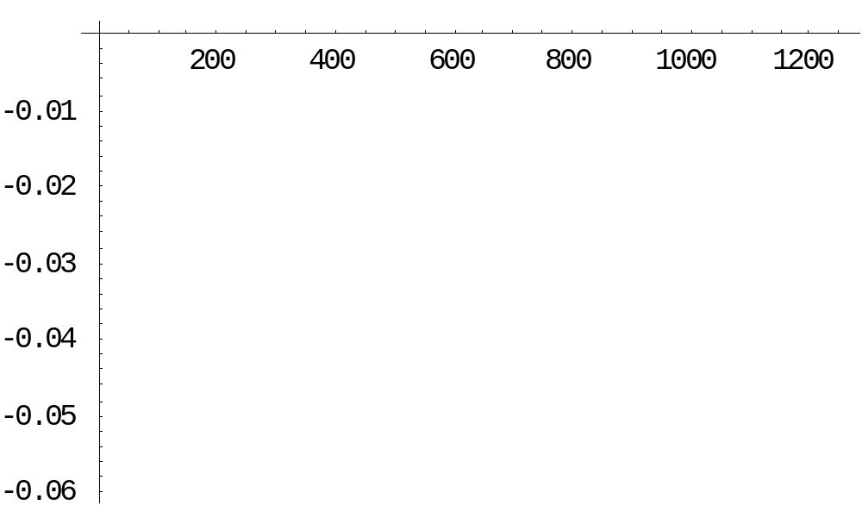
散点图

Slide 44
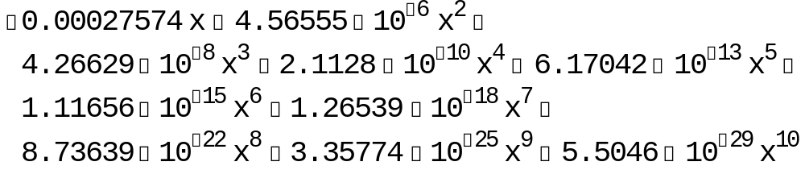
作10此插值函数为：

Slide 45
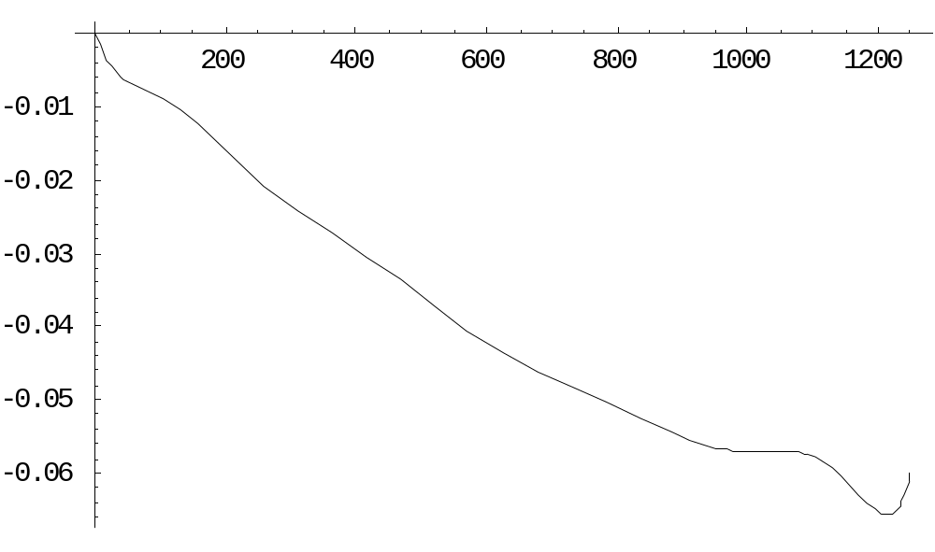
插值曲线为

Slide 46
作二次拟合得
拟合曲线为

Slide 47
作三次拟合得
拟合曲线为

